Slide 1
作業

Slide 2
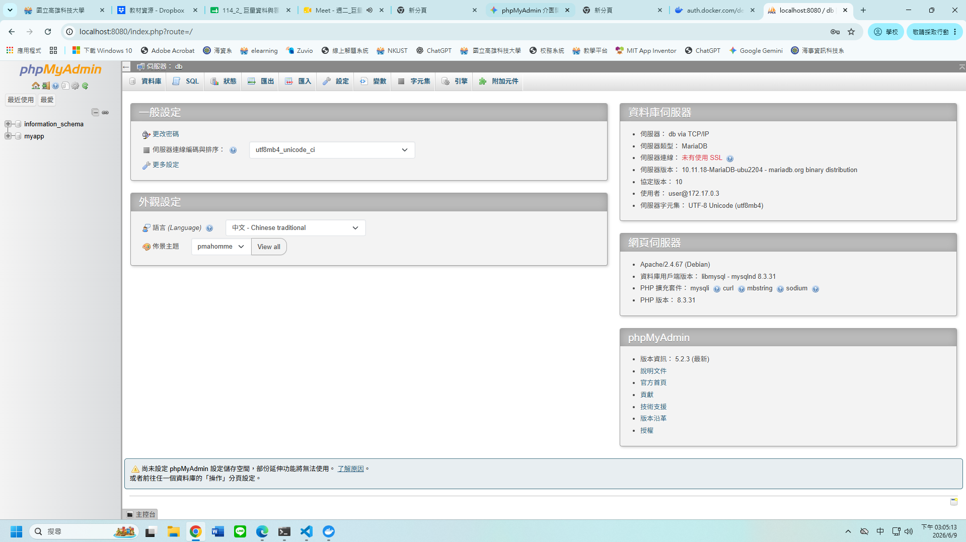

Slide 3


